Slide 1
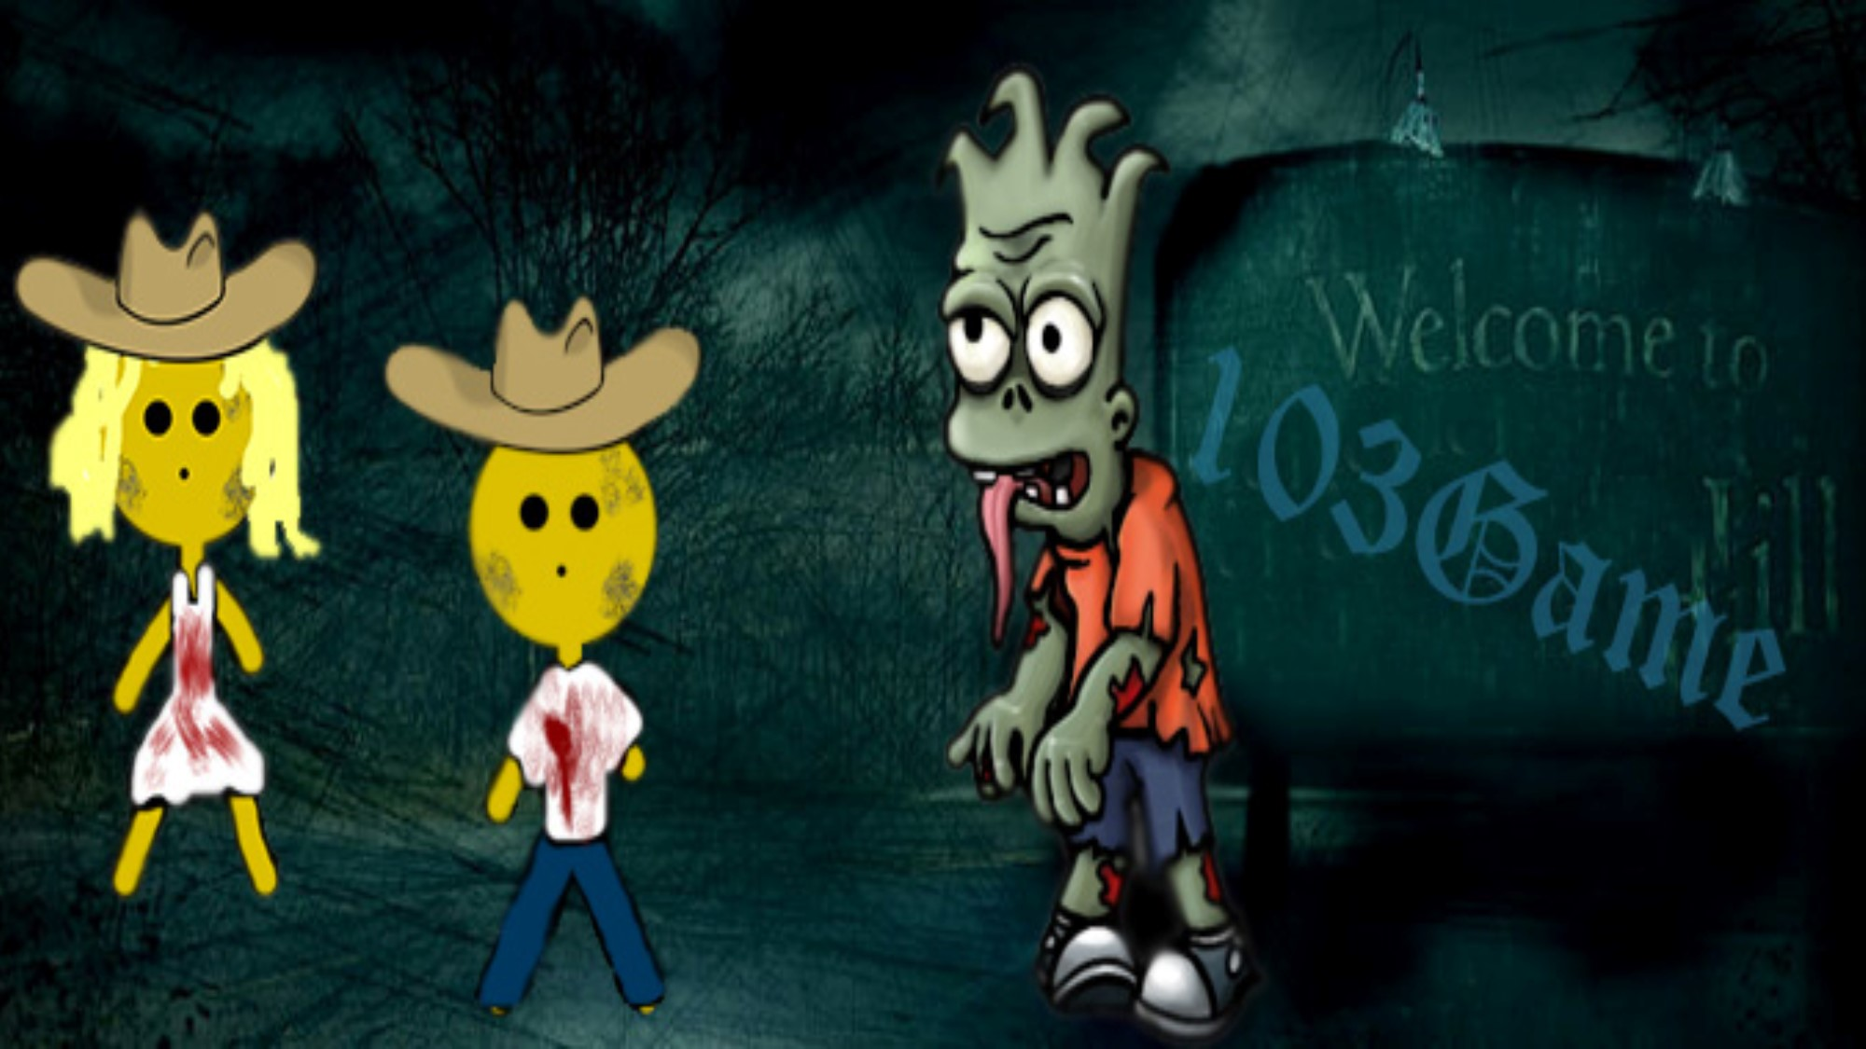

Slide 2
Задача
Основная задача заключалась в создании многопользовательской игры(MMORPG), реализации сервера, клиента и взаимодействия между ними. Необходимо было создать бесконечный двухмерный мир, задаваемый математическими функциями, состоящий из ландшафта, интерактивных объектов и автономных персонажей.

Slide 3
Применение к жизни
103game позволяет расширить возможности коммуникаций, помогает пользователям контактировать с людьми со всего мира при этом проводя время за увлекательной игрой. Простота интерфейса дает возможность любому желающему вступить в мир увлекательных приключений, невероятных возможностей и незабываемых впечатлений

Slide 4
Использованные технологии
Boost
LibCinder
ZeroMQ
MongoDB
BSON

Slide 5
Реализованные функциональные особенности

Slide 6
Появившиеся затруднения и пути решения

Slide 7
Демо

Slide 8
Полученные навыки

